Slide 1

ALOUI AZIZ
Application E-commerce dédiée à la vente en ligne de matériel informatique,
Plongeons ensemble dans l'univers innovant du commerce électronique pour les passionnés de technologie.

Slide 2
TABLE OF CONTENTS
01
06
Introduction
Technologies Utilisées
02
07
Problématique
Interface Utilisateur (UI)
03
Objectifs du Projet
05
Fonctionnalités Principales
08
Expérience Utilisateur (UX)
04
09
Architecture
Sécurité
10
Conclusion

Slide 3
INTRODUCTION
SMART TECH HUB
Le marché du matériel informatique évolue rapidement, et notre objectif avec cette application est de simplifier l'expérience d'achat en ligne pour les utilisateurs. Face à la croissance du commerce électronique, nous avons entrepris de créer une plateforme qui répond spécifiquement aux besoins des amateurs de matériel informatique, offrant une interface intuitive et des fonctionnalités puissantes.

Slide 4
PROBLEMATIQUE
Le secteur du matériel informatique présente des défis uniques dans le contexte du commerce en ligne, tels que la gestion de garantie, les retours de produits techniques, et la nécessité d'une assistance spécialisée. Notre défi était de concevoir une plateforme qui surmonte ces obstacles tout en offrant une expérience client exceptionnelle.

Slide 5
OBJECTIFS DU PROJET
SECURE
FAST AND RELIABLE
ACCESSIBLE
En lançant SMART TECH HUB , nous aspirions à faciliter l'achat de matériel informatique en ligne, en fournissant non seulement une vaste gamme de produits, mais aussi une expérience utilisateur fluide, sécurisée et personnalisée. Notre objectif est d'établir une nouvelle norme dans le commerce électronique pour les passionnés de technologie.

Slide 6





ARCHITECTURE
frontend interactif développé avec React
backend efficace construit avec Node JS
base de données MongoDB assurant une gestion fiable des données
Notre application repose sur une architecture robuste
Cette architecture permet une navigation fluide et des temps de réponse rapides pour les utilisateurs

Slide 7
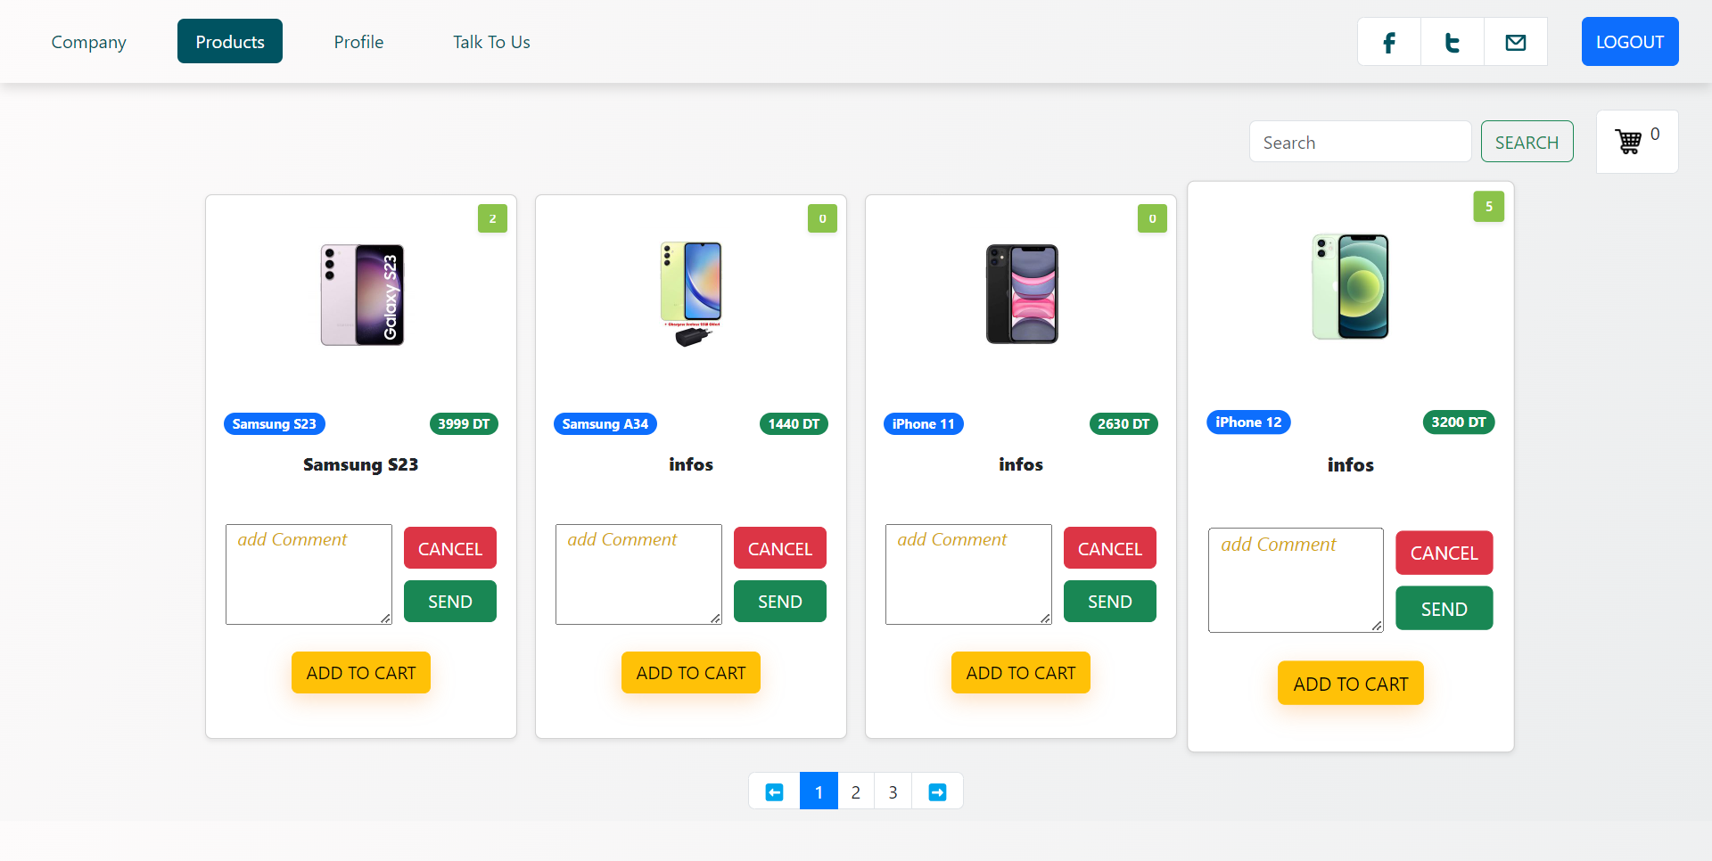
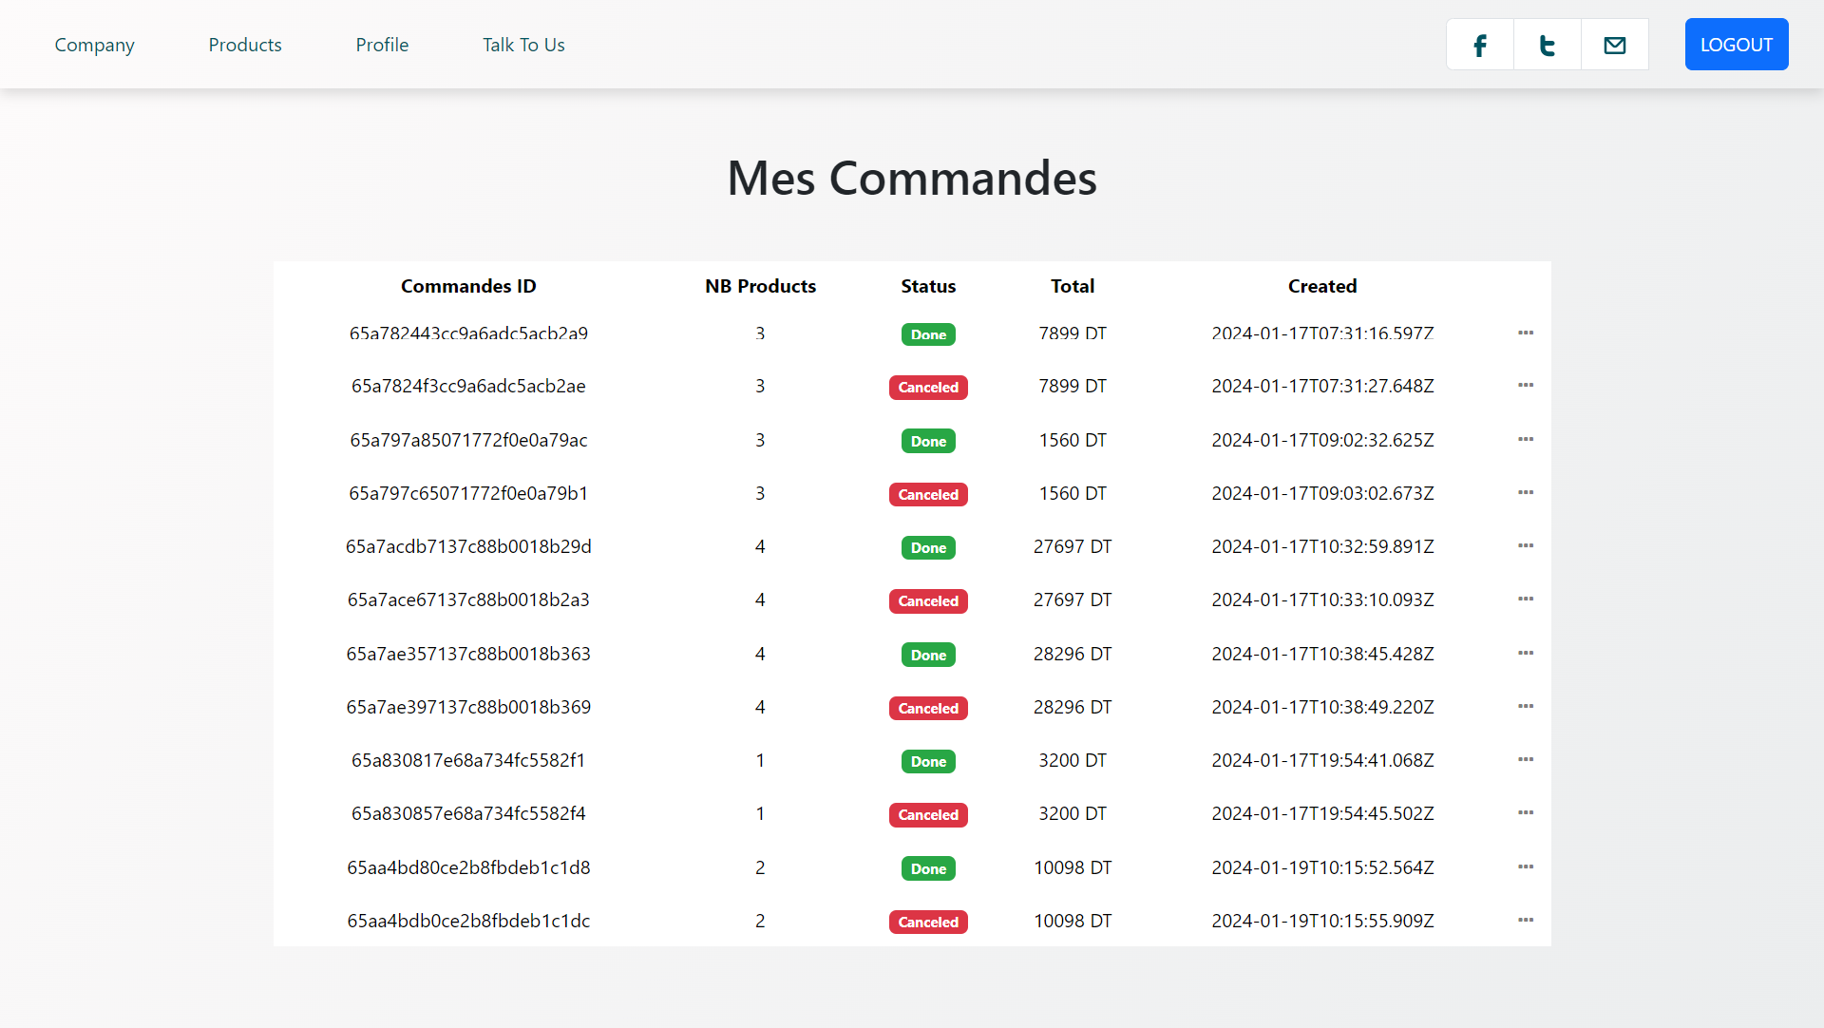
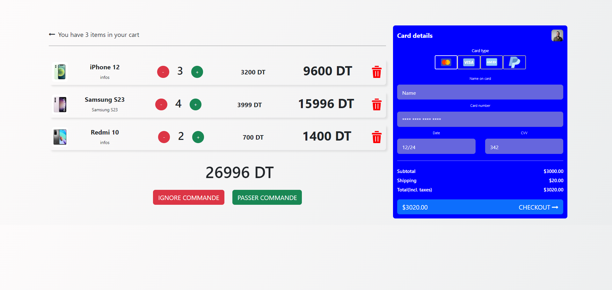
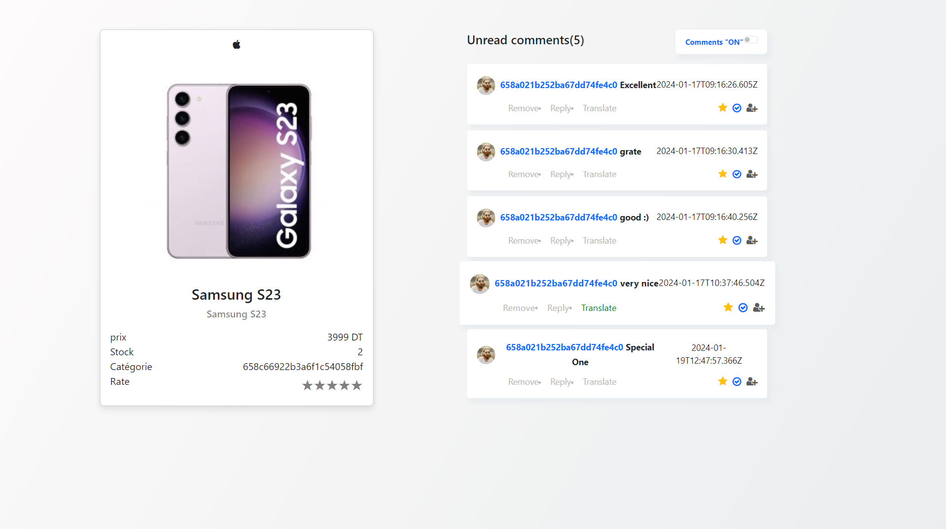
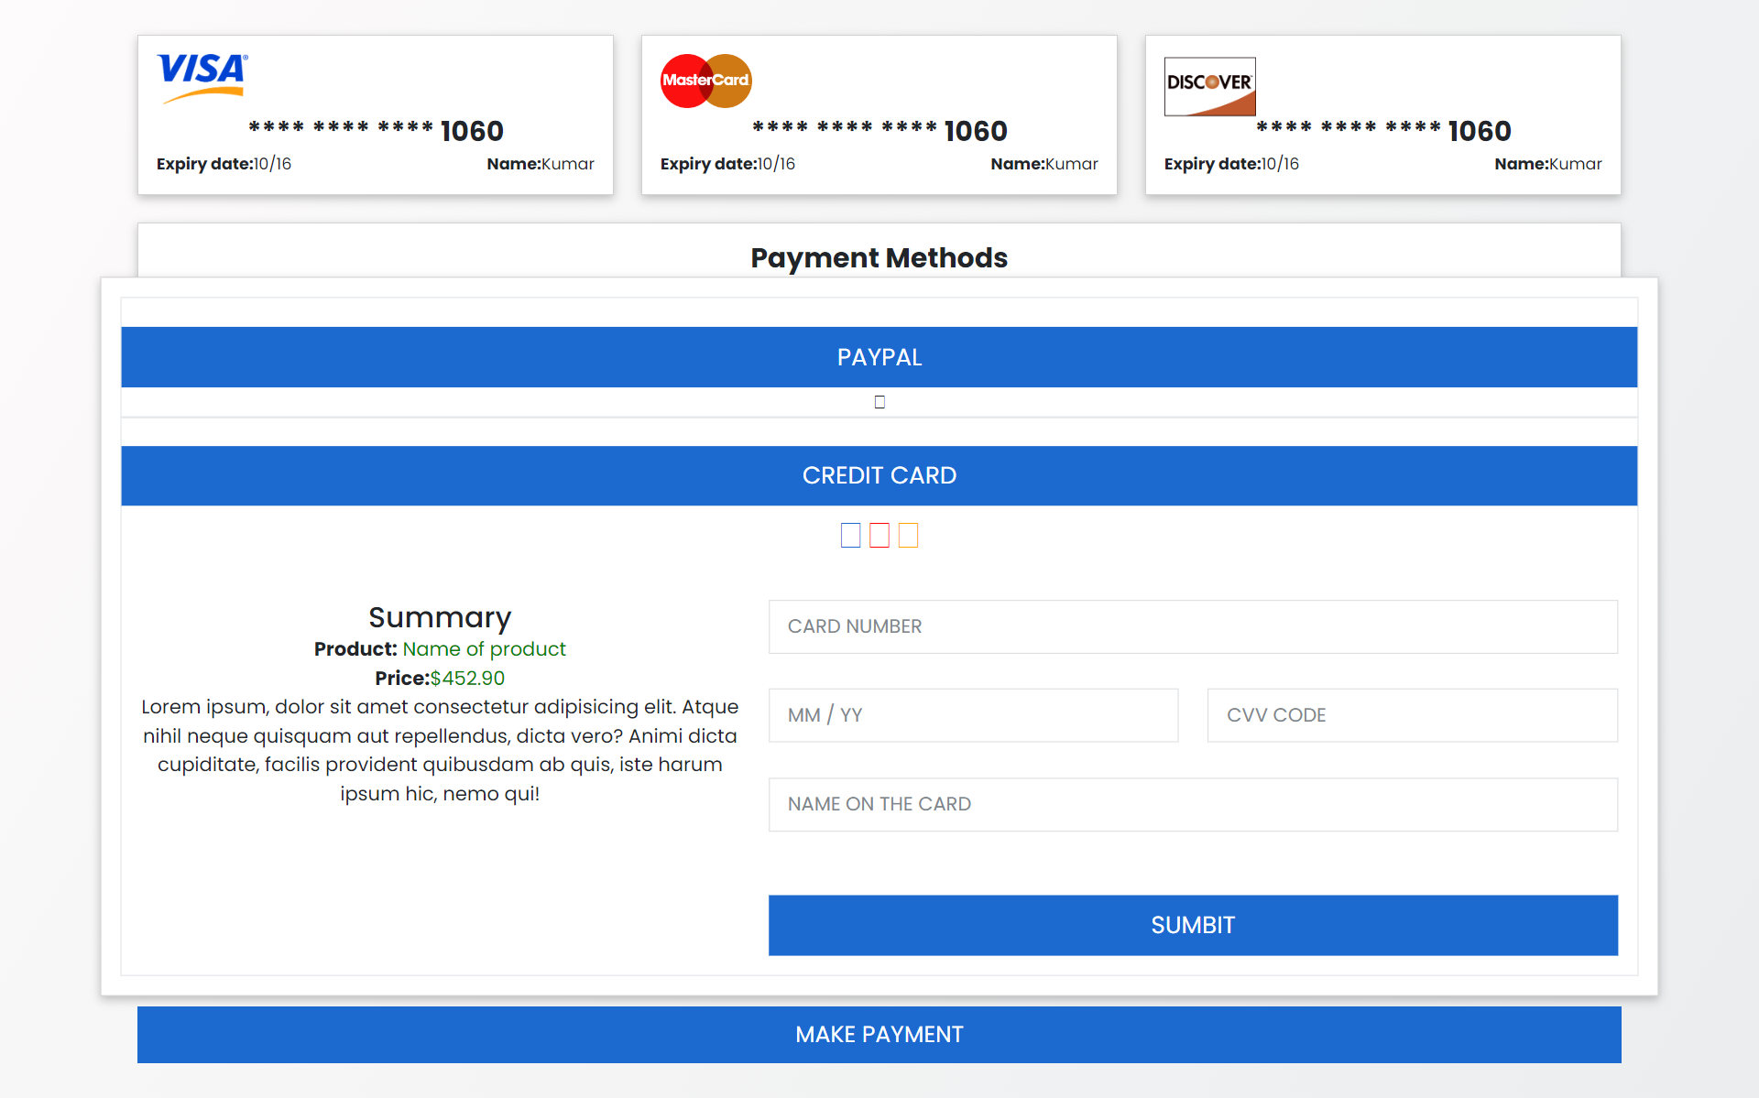
FONCTIONNALITÉS PRINCIPALES
Le cœur de l ‘Application réside dans ses fonctionnalités clés
catalogue en ligne offrant des descriptions détaillées des produits
un suivi des commandes transparent
un panier d'achat intuitif
plateforme d'avis permettant aux utilisateurs de partager leurs expériences
un système de paiement en ligne sécurisé

Slide 8







TECHNOLOGIES UTILISÉES
FRONT-END
BACK-END
OUTILS
INTEGRATION CONTINUE

Slide 9
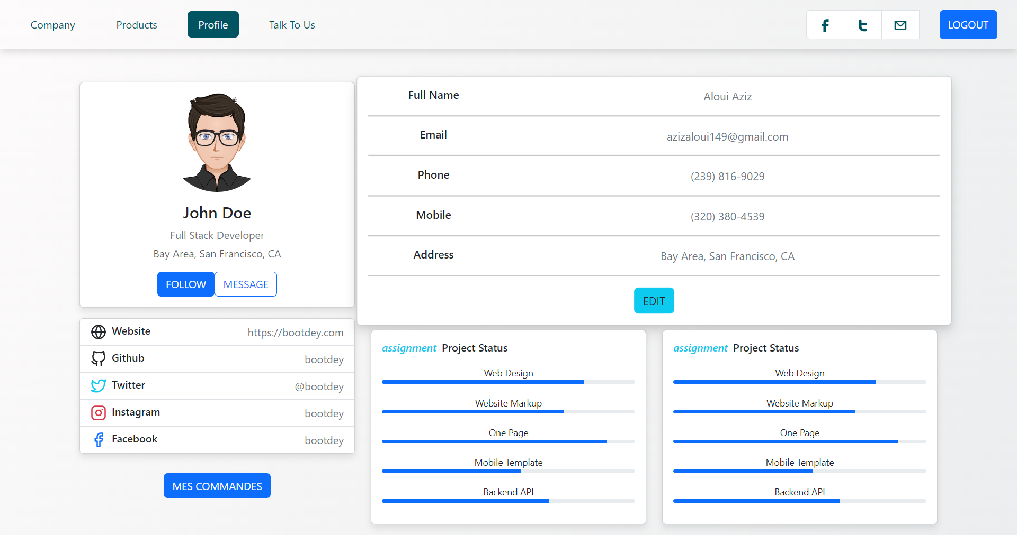
INTERFACE UTILISATEUR (UI)
SMART TECH HUB
La conception visuelle de notre interface utilisateur a été soigneusement pensée pour allier esthétisme et fonctionnalité. Des pages d'accueil engageantes aux pages de catalogue et de panier d'achat, nous avons travaillé à créer une expérience visuelle attrayante et facile à utiliser.

Slide 10
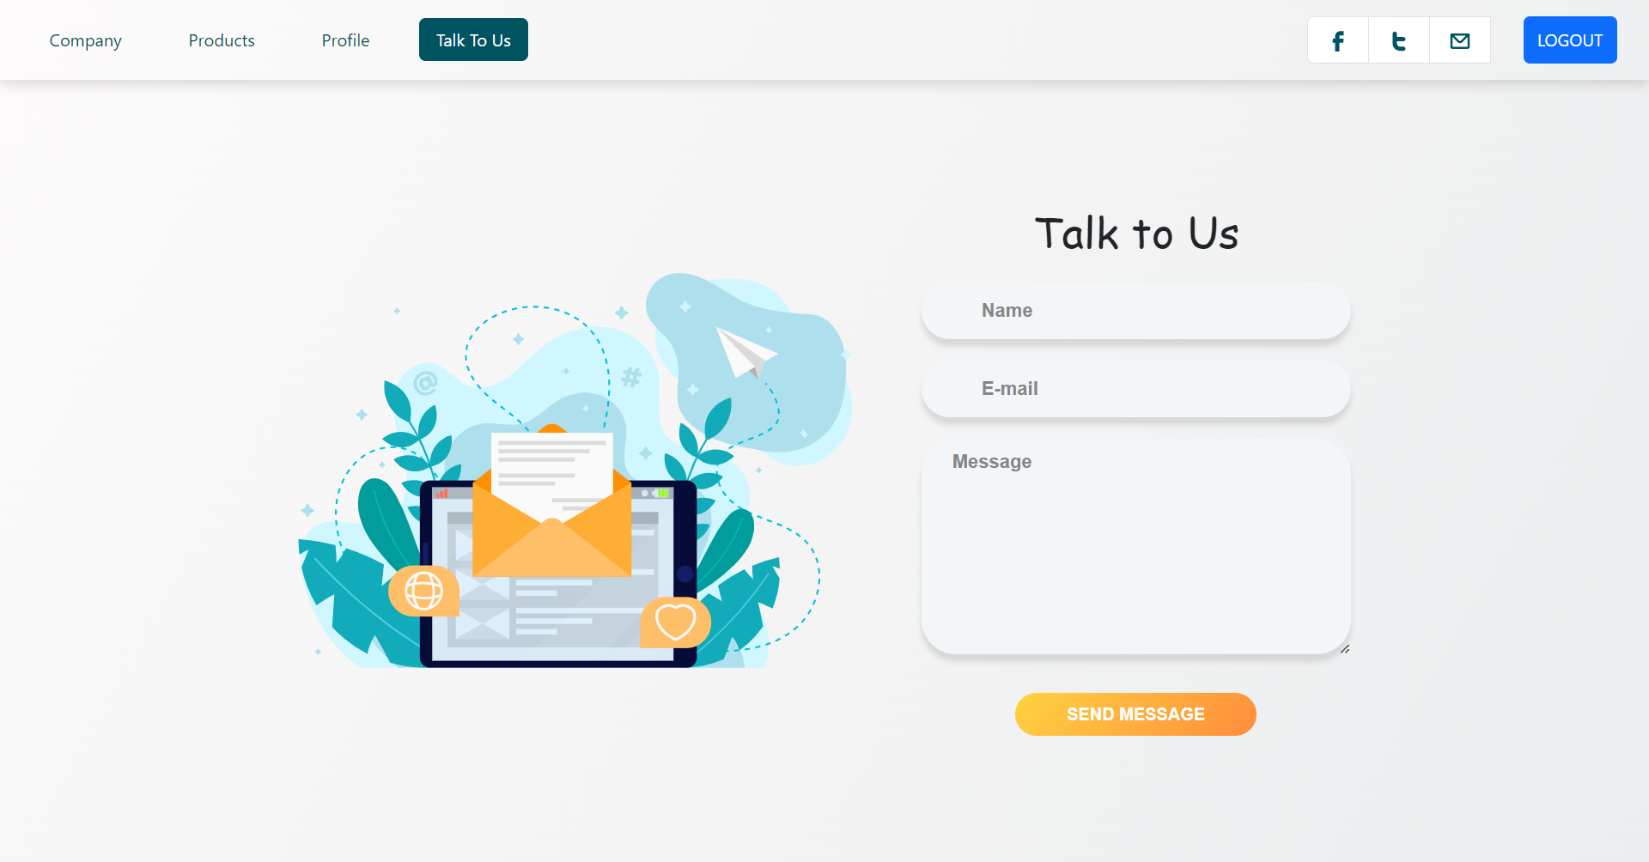
EXPÉRIENCE UTILISATEUR (UX)
SMART TECH HUB
L'expérience utilisateur a été notre priorité absolue. La navigation a été optimisée pour offrir une expérience intuitive, et nous sommes fiers des retours positifs que nous avons reçus sur l'ergonomie de Smart Tech Hub. Ces retours continuent de nous guider dans l'amélioration constante de notre plateforme.

Slide 11
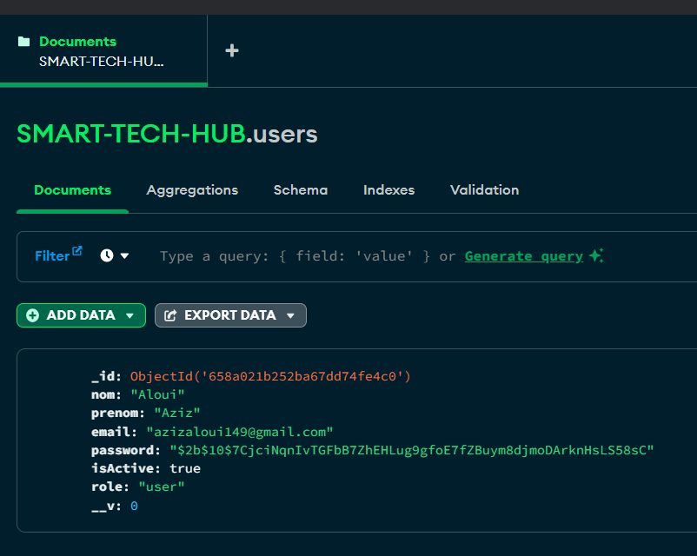
SECURITÉ
La sécurité des utilisateurs est notre priorité absolue. Dans le cadre de l'inscription des utilisateurs, nous utilisons le module Bcrypt de Node.js pour crypter de manière sécurisée les mots de passe. Cette méthode de cryptage renforce la protection des données sensibles, conformément aux normes légales en vigueur et aux meilleures pratiques de sécurité de l'industrie.

Slide 12
En Conclusion, Smart Tech Hub représente bien plus qu'une simple plateforme de vente en ligne. C'est le résultat de mois de travail acharné, d'innovation et d'engagement envers une expérience utilisateur exceptionnelle. Nous sommes ravis de partager cette réalisation avec vous aujourd'hui.

Slide 13
THANKS!
Does anyone have any question?
addyouremail@freepik.com
+216 93354423
azizaloui149@gmail.com

